Slide 1


2.1移位代替密码
以下将q个字母的字母表与Z模q中数作一一对应,利用每个字母对应的数字代替该字母。例如, 将英文字母表作如下对应:
a b c … y z
0 1 2 … 24 25
这样, 可以用0表示a, 用1表示b.....。
移位代替密码是最简单的一种代替密码。其加密变换为： ，0 ≤ m, c＜q
显然, 移位代替密码的密钥空间中元素的个数为q, 其中k = 0是恒等变换。
试着写出解密变换的公式

Slide 2
例2.3 凯撒密码(Caesar Cipher)是对英文字母表进行移位代替的密码, 其中q = 26。例如, 选择密钥k = 3, 则有下述代替表:
明: a b c d e f g h i j k l m n o p q r s t u v w x y z
密: D E F G H I J K L M N O P Q R S T U V W X Y Z A B C
设明文m=hello every body 试计算其密文。

Slide 3
解密时, 只要用密钥k = 23的加密密表对密文 c 进行加密运算就可恢复出原明文。
这种密码是将明文字母表中字母位置下标与密钥 k 进行模 q 加法运算的结果作为密文字母位置下标, 相应的字母即为密文字母, 因此又称其为加法代替密码。
思考：还有其他解密方法吗？

Slide 4
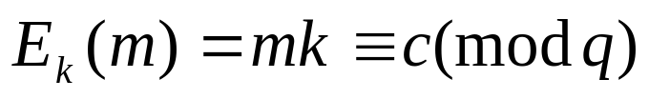
2.2 乘法代替密码
乘法代替密码的加密变换为：
，0 ≤ c ＜q 。
这种密码又叫采样密码(decimation cipher)，这是因为其密文字母表是将明文字母表按下标每隔k位取出一个字母排列而成(字母表首尾相接)。显然, 当gcd(k, q) =1, 即k与q互素时明文字母与密文字母才是一一对应的。

Slide 5
若q为素数, 则有q-2个可用密钥。否则就只有 φ(q)-1个可用密钥。这里φ(q)是欧拉函数, 它表示小于q且与q互素的正整数的个数。

Slide 6

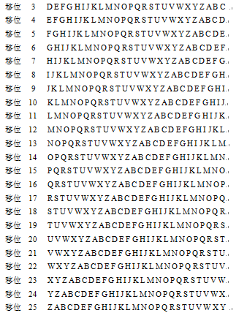

Slide 7
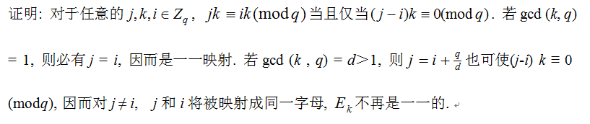

Slide 8
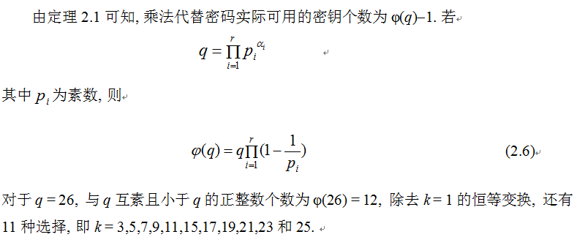

Slide 9
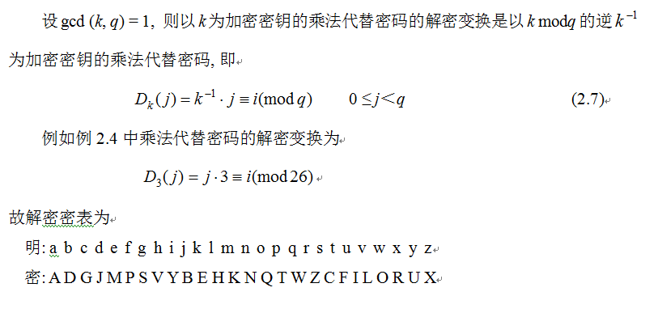

Slide 10
2.2 乘法代替密码
例2.4 英文字母表q = 26, 选k = 9, 则有乘法代替密码的明文密文字母对应表:
0 1 2 3 4 5 6 7 8 9 10 11 12 13 14 15 16 17 18 19 20 21 22 23 24 25
明: a b c d e f g h i j k l m n o p q r s t u v w x y z
密: A J S B KTC LUD M V E N W F O X G P Y H Q Z I R
若明文m = multiplicative cipher
密文c=？

Slide 11





2.3仿射代替密码
将移位代替密码和乘法代替密码结合起来就构成仿射代替密码。其加密变换为
其中 , 以 表示仿射代替密码的密钥。
当k₀=0时,就得到乘法代替密码, 当k₁=1时就得到移位代替密码。q = 26时, 可用的密钥数为26×12-1=311个。
解密变换为

Slide 12
2.3仿射代替密码
例2.5 仿射代替密码的代替表为: c = m×7+3 ，m = cipher
求c=?
试计算解密变换的代替表.

Slide 13
2.4 密钥短语密码
可以通过下述方法对例2.2.1 的加法代替密码进行改造, 得到一种密钥可灵活变化的密码。
选一个英文短语, 称其为密钥字(key word)或密钥短语(key phrase)，如HAPPY NEWYEAR,按顺序去掉重复字母得HAPYNEWR。将它依次写在明文字母表之下, 而后再将明文字母表中未在短语中出现过的字母依次写在此短语之后, 就可构造出一个代替表, 如下所示:
明: a b c d e f g h I j k l m n o p q r s t u v w x y z
密: H A P Y N E W R B C D F G I J K L M O Q S T U V X Z

Slide 14
3 单表代替密码的分析
1. 识别报文：统计密报的一阶统计特性, 判断是否为单表密.
2. 破译方法：猜字法
(1) 统计密文字母出现的频次
(2) 利用各字母在密文中出现的频次和明文的一阶统计特性猜字. 注意到
常在字头出现的字母：T, A, S, O, I, C, W, P, B, F
常在字尾出现的字母：E, S, D, N, T, R, Y, F, O, L
(3) 利用模式字或模式短语. 如the, people等

Slide 15
3.1 语言的统计特性
研究保密性和密码破译方法的实质：就是研究明文信息在密文信息中有多大程度的泄漏。
下面假设讨论的语言是某种语言的文字：
设字母表为
X={x₀，x₁，…，x_{m-1}}
为了方便起见，字母表也用0－（m-1）之间的数字来表示，此时字母表为
Z_{m}={0，1，…，m－1}

Slide 16
例如，英文字母表可以表示为
X={a，b，c，…，x，y， z} 或者
Z_{m}={0，1，2，…， 24，25}
明文是由Z_{m}中的元素和固定的结合规则确定的。因此具有语言的统计特性。
例如：字母q后总是跟着字母u。

Slide 17
语言的一阶统计特性
称P={p₀，p₁，…，p_{m-1}}为语言的一阶统计特性。其中，p_{i}（0≦ i ≦ m-1）代表字母 i 在该语言中出现的概率。
英文的一 阶统计特性：
统计单个英文字母在一段足够长的英文课文中出现的概率.
例2.1 英文字母表X={a，b，c，…，x，y，z}，由独立试验产生明文单码，Beker在1982年统计的样本总数100362，得到单码的概率分布见表2.1.

Slide 18
表1 英文字母的概率分布
字母 | 概率 | 字母 | 概率 | 字母 | 概率
A | 0.08167 | J | 0.00153 | S | 0.06327
B | 0.01492 | K | 0.00772 | T | 0.09056
C | 0.02782 | L | 0.04025 | U | 0.02758
D | 0.04253 | M | 0.02405 | V | 0.00978
E | 0.12702 | N | 0.06749 | W | 0.02360
F | 0.02280 | O | 0.07567 | X | 0.00150
G | 0.02015 | P | 0.01929 | Y | 0.01974
H | 0.06094 | Q | 0.00095 | Z | 0.00074
I | 0.06966 | R | 0.05497

Slide 19
英文字母出现的概率大小排列：
ETAOINSHRDLCUMWFGYPBVKJXQZ
按字母出现的概率分类：
表2.2 英文字母分类表
1 2 3 4 5 6 7 | 极大概率字母集：E 大概率字母集： T A O 较大概率子母集：I N S H R 平均概率字母集：D L 较低概率字母集：C M W F G Y P B U 低概率字母集： V K 极低概率字母集：J X Q X

Slide 20
语言的一阶特性至少在以下两个方面没有反映出英文的语言特性：
(1) 双字母出现的概率
例如QE出现的概率。按照一阶特性计算QE出现的概率为
p（QE）=0.0095 × 0.12702 ≈ 1.21 × 10⁻⁴
但是在英文课文中QE根本不会出现。
(2)四字母SEND和SEDN在一阶统计特性下出现的概率相等，这也不符合实际。

Slide 21
双字母出现的频数表示为：N(i，j) i, j = 0,1,2, (m-1)
双字母出现的概率p(x_{i},x_{j})近似地可以表示为 p(x_{i},x_{j}) = N(i，j) / (N－1 )
可以看到英文双字母的概率最大的30对字母按概率大小排列为：
th he in er an re ed on es st en at to nt ha nd ou ea ng as or ti is et it ar te se hi of
例2.2 由独立试验产生双字母表。根据Beker在1982年的统计结果我们可以计算
p(SEND)= p(SE) × p(ND) ≈0.7919
p(SEDN) = p(SE) × p(DN) ≈0.08146
p(QE) = 0

Slide 22
同理，三字母出现的概率可以近似地表示为
p(x_{i},x_{j},x_{k}) = N(I,j,k) / (N－2 )
注意：
在实际的通信中除了字母外还有数字，标点符号等，他们的统计特性也要考虑进去。另外数据格式，报头信息对于密码体制的安全有重要意义，，在密码分析中起着非常重要的作用。

Slide 23
英文的其它统计特性
冠词the对英文的统计特性影响很大, 它使t, h, th, he和the在单字母, 双字母和三字母的统计中都为高概率的元素.
英文中大约有一半的词以e, s, d 和 t 结尾.
英文中大约有一半的词以t, a, s 和 w 开头.

Slide 24
3.2 应用举例
设给定密文为
UZ QSO VUOHXMOPV GPOZPEVSG ZWSZ OPFPESX UDBMETSX AIZ VUEPHZ HMDZSHZO WSFP APPD TSVP QUZW YMXUZUHSX EPYEPOPDZSZUFPO MB ZWP FUPZ HMDJ UD TMOHMQ

Slide 25
密文字母频次表
A B C D E F G H I J K L M N
2 2 0 6 6 4 2 7 1 1 0 0 8 0
O P Q R S T U V W X Y Z
9 16 3 0 10 3 10 5 4 5 2 14
密文字母集 → 对应的明文所属的类或字母集
P, Z → E, T
H, M, O, S, U → A, I, N, O, R, S, H

Slide 26
P → e, Z → t
UZ QSO VUOHXMOPV GPOZPEVSG ZWSZ OPFPESX
t e e te t t e e
UDBMETSX AIZ VUEPHZ HMDZSHZO WSFP APPD
t e t t t e e e
TSVP QUZW YMXUZUHSX EPYEPOPDZSZUFPO MB
e t t e e e t t e
ZWP FUPZ HMDJ UD TMOHM
t e e t

Slide 27
UZ QSO VUOHXMOPV GPOZPEVSG ZWSZ OPFPESX
t e e t e t h a t e e
UDBMETSX AIZ VUEPHZ HMDZSHZO WSFP APPD
t e t t t e e e
TSVP QUZW YMXUZUHSX EPYEPOPDZSZUFPO MB
e t t e e e t t e
ZWP FUPZ HMDJ UD TMOHM
t he e t
W → h, S → a

Slide 28
W → h, S → a
UZ QSO VUOHXMOPV GPOZPEVSG ZWSZ OPFPESX
t a e e te a t h a t e e a
UDBMETSX AIZ VUEPHZ HMDZSHZO WSFP APPD
a t e t ta t h a e e e
TSVP QUZW YMXUZUHSX EPYEPOPDZSZUFPO MB
a e th t a e e e t a t e
ZWP FUPZ HMDJ UD TMOHM
t h e e t

Slide 29
UZ QSO VUOHXMOPV GPOZPEVSG ZWSZ OPFPESX
t a e e te a t h a t e e a
UDBMETSX AIZ VUEPHZ HMDZSHZO WSFP APPD
a t e t t a t ha v e been
TSVP QUZW YMXUZUHSX EPYEPOPDZSZUFPO MB
a e t h t a e e e t at e
ZWP FUPZ HMDJ UD TMOHM
t he e t
F → v, A → b, D → n

Slide 30
F → v, A → b, D → n
UZ QSO VUOHXMOPV GPOZPEVSG ZWSZ OPFPESX
t a e e te a th a t ev e a
UDBMETSX AIZ VUEPHZ HMDZSHZO WSFP APPD
n a b t e t n t a t have been
TSVP QUZW YMXUZUHSX EPYEPOPDZSZUFPO MB
a e t h t a e e e n t a t ve
ZWP FUPZ HMDJ UD TMOHM
t he v e t n n

Slide 31
UZ QSO VUOHXMOPV GPOZPEVSG ZWSZ OPFPESX
i t a e e te a th a t ev e a
UDBMETSX AIZ VUEPHZ HMDZSHZO WSFP APPD
n a bu t e t n t a t have been
TSVP QUZW YMXUZUHSX EPYEPOPDZSZUFPO MB
a e t h t a e e e n t at ve
ZWP FUPZ HMDJ UD TMOHM
t he v i e t n I n
U → i, I → u

Slide 32
U → i, I → u
UZ QSO VUOHXMOPV GPOZPEVSG ZWSZ OPFPESX
I t a i e e te a th a t eve a
UDBMETSX AIZ VUEPHZ HMDZSHZO WSFP APPD
I n a but i e t n t a t have been
TSVP QUZW YMXUZUHSX EPYEPOPDZSZUFPO MB
a e i t h i t i a e e en t at i ve
ZWP FUPZ HMDJ UD TMOHM
t he v i e t n I n

Slide 33
UZ QSO VUOHXMOPV GPOZPEVSG ZWSZ OPFPESX
i t wa s i e e te a t h at e ve a
UDBMETSX AIZ VUEPHZ HMDZSHZO WSFP APPD
in a but i e t n t a t have been
TSVP QUZW YMXUZUHSX EPYEPOPDZSZUFPO MB
a e w i t h i t i a e e e nt at i ve
ZWP FUPZ HMDJ UD TMOHM
the vi e t n I n
Q → w, O → s

Slide 34
Q → w, O → s
UZ QSO VUOHXMOPV GPOZPEVSG ZWSZ OPFPESX
I t was i s s e es t e a th a t se ve a
UDBMETSX AIZ VUEPHZ HMDZSHZO WSFP APPD
i n a but i e t n t a t s have been
TSVP QUZW YMXUZUHSX EPYEPOPDZSZUFPO MB
a e wi t h i t i a e e s e nt at I ve s
ZWP FUPZ HMDJ UD TMOHMQ
t he v I et n i n s w

Slide 35
UZ QSO VUOHXMOPV GPOZPEVSG ZWSZ OPFPESX
I t was i s s e e s t e a th at se ve r a l
UDBMETSX AIZ VUEPHZ HMDZSHZO WSFP APPD
i n a but i e t n t a t s ha ve been
TSVP QUZW YMXUZUHSX EPYEPOPDZSZUFPO MB
a e wi th i t i a e e sen t a t ive s
ZWP FUPZ HMDJ UD TMOHMQ
t he vi e t n i n s w
E → r, X → l

Slide 36
E → r, X → l
UZ QSO VUOHXMOPV GPOZPEVSG ZWSZ OPFPESX
I t was i s l s e e s t e r a th at s eve r a l
UDBMETSX AIZ VUEPHZ HMDZSHZO WSFP APPD
i n r a l but i re t n t a t s ha ve be en
TSVP QUZW YMXUZUHSX EPYEPOPDZSZUFPO MB
a e wi t h l i t i a l r e re s e n ta t iv es
ZWP FUPZ HMDJ UD TMOHMQ
t he vi e t n i n s w

Slide 37
UZ QSO VUOHXMOPV GPOZPEVSG ZWSZ OPFPESX
I t was i s l s e e s te r a th a t seve r al
UDBMETSX AIZ VUEPHZ HMDZSHZO WSFP APPD
i n r a l but i re t n ta t s have be en
TSVP QUZW YMXUZUHSX EPYEPOPDZSZUFPO MB
a e wi t h l i t i a l r e pre s e n ta t i ve s
ZWP FUPZ HMDJ UD TMOHMQ
t he vi e t n i n s w
Y → p

Slide 38
Y → p
UZ QSO VUOHXMOPV GPOZPEVSG ZWSZ OPFPESX
I t was i s l s e e s ter a th a t sev e ra l
UDBMETSX AIZ VUEPHZ HMDZSHZO WSFP APPD
i n r a l but i re t nt a t s ha ve be en
TSVP QUZW YMXUZUHSX EPYEPOPDZSZUFPO MB
a e wi t h p l i t i a l r e pre s en ta t i v es
ZWP FUPZ HMDJ UD TMOHMQ
t he vi e t n i n s w

Slide 39
UZ QSO VUOHXMOPV GPOZPEVSG ZWSZ OPFPESX
I t was i s l s e e s t er a t h a t seve r a l
UDBMETSX AIZ VUEPHZ HMDZSHZO WSFP APPD
i n r a l but i re t n t a t s ha ve be en
TSVP QUZW YMXUZUHSX EPYEPOPDZSZUFPO MB
a e wi t h p ol i t i c a l r ep re se n ta t I v es
ZWP FUPZ HMDJ UD TMOHMQ
t he vi et n i n s w
M → o, H → c

Slide 40
M → o, H → c
UZ QSO VUOHXMOPV GPOZPEVSG ZWSZ OPFPESX
I t was i s c l o se e s te r a th at se v er al
UDBMETSX AIZ VUEPHZ HMDZSHZO WSFP APPD
i n o r a l but i r e ct c on t ac t s have been
TSVP QUZW YMXUZUHSX EPYEPOPDZSZUFPO MB
a e wi t h p ol i t i c a l r e pre se n ta t I v es o
ZWP FUPZ HMDJ UD TMOHMQ
t he v I et c o n I n o s co w

Slide 41
UZ QSO VUOHXMOPV GPOZPEVSG ZWSZ OPFPESX
I t was i s c l o s e e s t er a t h a t se ve r a l
UDBMETSX AIZ VUEPHZ HMDZSHZO WSFP APPD
i n o r a l but d i re c t co n ta c ts ha ve been
TSVP QUZW YMXUZUHSX EPYEPOPDZSZUFPO MB
a e wi t h po l I t I ca l re p re se n ta t I v es o
ZWP FUPZ HMDJ UD TMOHMQ
t he v I et c on I n mo sco w
T → m, V → d

Slide 42
T → m, V → d
UZ QSO VUOHXMOPV GPOZPEVSG ZWSZ OPFPESX
I t was d i sc l o sed e st e rd a th a t sev e r al
UDBMETSX AIZ VUEPHZ HMDZSHZO WSFP APPD
i n o rma l but d i r ect co n ta c ts h ave been
TSVP QUZW YMXUZUHSX EPYEPOPDZSZUFPO MB
made wi th po l I t I c al re pr e se n ta t I ve s o
ZWP FUPZ HMDJ UD TMOHMQ
t he vi e t con I n mo s c ow

Slide 43
UZ QSO VUOHXMOPV GPOZPEVSG ZWSZ OPFPESX
I t was di s c l o sed e st e rd a th a t sev e ra l
UDBMETSX AIZ VUEPHZ HMDZSHZO WSFP APPD
i n f o r mal but d I re c t con ta c ts ha ve been
TSVP QUZW YMXUZUHSX EPYEPOPDZSZUFPO MB
made wi t h po l I t I c al rep r e se n ta ti ves o
ZWP FUPZ HMDJ UD TMOHMQ
t he vi e t c on in mos co w
B → f

Slide 44
B → f
UZ QSO VUOHXMOPV GPOZPEVSG ZWSZ OPFPESX
it was d I s c l o sed e st e r da th a t sev e ra l
UDBMETSX AIZ VUEPHZ HMDZSHZO WSFP APPD
i n f o rma l but di re c t co n ta ct s ha ve be en
T SVP QUZW YMXUZUHSX EPYEPOPDZSZUFPO MB
made wi th po l I t I c al re pr e se nt a t I ve s of
ZWP FUPZ HMDJ UD TMOHMQ
t he vi et c on in mos cow

Slide 45
密文: a b c d e f g h i j k l m n
明文: B F N R V C U O
密文: o p q r s t u v w x y z
明文: S E W A M I D H L P T
由于c, k, l, n, r在密文中没出现, 只需要判断g, j对应的明文字母. 它们可能对应的明文字母集为
{ g, j } →{G, J, K, Q, X, Y, Z }.

Slide 46
UZ QSO VUOHXMOPV GPOZPEVSG ZWSZ OPFPESX
I t was d I s c l o sed y e s te rd ay t h at sev e ra l
UDBME TSX AIZ VUEPHZ HMDZSHZO WSFP APPD
i n f o r mal but di re c t co n ta c ts ha ve be e n
TSVP QUZW YMXUZUHSX EPYEPOPDZSZUFPO MB
made wi t h po l I t I c al re pr es e nt a t I ve s of
ZWP FUPZ HMDJ UD TMOHMQ
t h e vi e t c o ng I n mos cow
（越共）

Slide 47
G → y, J → g
UZ QSO VUOHXMOPV GPOZPEVSG ZWSZ OPFPESX
it was disclosed yesterday that several
UDBMETSX AIZ VUEPHZ HMDZSHZO WSFP APPD
informal but direct contacts have been
TSVP QUZW YMXUZUHSX EPYEPOPDZSZUFPO MB
made with political representatives of
ZWP FUPZ HMDJ UD TMOHMQ
the viet cong in moscow

Slide 48
破译密表
明文 a b c d e f g h i j k l m n o p q r s t u v w x y z
密文 S A H V P B J W U . . X T D M Y . E O Z I F Q . G .
注意到V, W, X, Y, Z在密文代替表中以4为间距隔开, 将密文字母按列写成4行得:
S P U T N I K
A B C D E F G
H J L M O Q R
V W X Y Z
显然第一行为密钥字, 第5个字母为N(或K/L), 则第7个字母为K/L(或N), 相应的密钥字为SPUTNIK.

